Slide 1

CHƯƠNG VI:
CHƯƠNG TRÌNH CON
VÀ LẬP TRÌNH CÓ CẤU TRÚC

Slide 2
Bài 17:
CHƯƠNG TRÌNH CON VÀ PHÂN LOẠI

Slide 3

Xét bài toán tính tổng 4 lũy thừa:
TLuyThua= a^{n} + b^{m} + c^{p} + d^{q}
Giả sử em là nhóm trưởng của một nhóm học sinh gồm 4 người. Em hãy nói cách tổ chức nhóm mình để đưa ra kết quả bài toán trên?

Slide 4
KHÁI NIỆM CHƯƠNG TRÌNH CON
Viết chương trình tính tổng: S = a^{n} + b^{m} + c^{p} +d^{q}

Slide 5




#include<iostream>
using namespace std;
int main()
{
float TLuythua, Luythua1, Luythua2, Luythua3, Luythua4;
float a, b, c, d; int i, n, m, p, q;
cout<<"Hay nhap du lieu theo thu tu a, b, c, d, m, n, p, q: "<<endl;
cin>>a>>b>>c>>d>>m>>n>>p>>q;
Luythua1 = 1;
for (int i = 1; i<=n; i++) Luythua1 = Luythua1 * a;
Viết chương trình tính a^{n}
Luythua2 = 1;
for (int i = 1; i<=m; i++) Luythua2 = Luythua2 * b;
Viết chương trình tính b^{m}
Luythua3 = 1;
for (int i = 1; i<=p; i++) Luythua3 = Luythua3 * c;
Em nhận xét gì về bốn đoạn chương trình này?
Viết chương trình tính c^{p}
Viết chương trình tính d^{q}
Luythua4 = 1;
for (int i = 1; i<=q; i++) Luythua4 = Luythua4 * d;
  TLuythua = Luythua1 + Luythua2 + Luythua3 + Luythua4;
  cout<<"Tong luy thua = "<<TLuythua<<endl;
  return 0;
}

Slide 6
#include<iostream>
using namespace std;
float Luythua(float x, int k)
{
int i;
float Tich = 1;
for (i=1; i<=k; i++) Tich = Tich * x;
return Tich;
}
Tính x^{k}
Với x = a và k = n thì:
a^{n} =
Với x = b và k = m thì
b^{m} =
Với x = c và k = p thì
c^{p} =
Với x = d và k = q thì
d^{q} =
Chương trình con
Luythua(a,n)
CHƯƠNG TRÌNH CON LÀ GÌ?
Luythua(b,m)
int main(){
float TLuythua; float a, b, c, d; int n, m, p, q;
cout<<"Hay nhap du lieu theo thu tu a, b, c, d, n, m, p, q: "<<endl;
cin>>a>>b>>c>>d>>n>>m>>p>>q;
TLuythua:=
cout<<"Tong luy thua = "<<TLuythua<<endl;
return 0;
}
Luythua(c,p)
Thực hiện (gọi) chương trình con
Luythua(d,q)
+
+
+
Chương trình chính

Slide 7
KHÁI NIỆM CHƯƠNG TRÌNH CON
Chương trình con là một dãy lệnh mô tả một số thao tác nhất định và có thể thực hiện (được gọi) từ nhiều vị trí trong chương trình.
Khi lập trình trên máy tính
Phân chia chương trình thành các khối. Mỗi khối là một dãy lệnh giải một bài toán con nào đó. Mỗi khối lệnh xây dựng thành chương trình con. Sau đó ghép nối các chương trình con thành chương trình chính.
Chương trình con là gì?

Slide 8

Lợi ích chương trình con
Tránh sự lặp đi lặp lại cùng một dãy lệnh nào đó
Hỗ trợ việc thực hiện các chương trình lớn
Phục vụ cho quá trình trừu tượng hóa
Mở rộng khả năng ngôn ngữ
Tổ chức các dãy lệnh tương tự nhau thành chương trình con
Dễ đọc, dễ hiểu, dễ kiểm tra, hiệu chỉnh và không ảnh hưởng đến các chương trình con khác
Có thể giao cho nhiều người cùng viết 1 chương trình, mỗi người viết 1 chương trình con, sau đó lắp ghép chúng lại thành chương trình chính
Chỉ cần gọi chương trình con khi cần
Thuận tiện cho phát triển, nâng cấp chương trình
Việc thiết kế chương trình con rất cần thiết, mở rộng khả năng ứng dụng ngôn ngữ
Sử dụng kết quả được thực hiện bởi chương trình con mà không quan tâm đến cài đặt

Slide 9

Phân Loại Chương Trình Con
Cho một số hàm và thủ tục chuẩn sau:
sqrt(x), exit(1), abs(y), cos(a), getch() sin(x), strlen(x), ...
Hàm
Thủ tục
sqrt(x),
abs(y), sin(x), cos(a), strlen(x)...
exit(1),getch()...

Slide 10

float Dientich( int a, int b, int c )
{
  float dt, p;
  p = (a+b+c)/2;
  dt = sqrt(p* (p-a)*(p-b)*(p-c));
  return dt;
  }
TÍNH DIỆN TÍCH CỦA 1 TAM GIÁC
  - Có kết quả trả về là một số thực.

Slide 11

Vậy các em cho biết hàm có đặc điểm gì? (Hay hàm là gì ?).
Là chương trình con
Hàm
Trả về giá trị qua
tên của hàm
Thực hiện
một số thao
tác nào đó

Slide 12

Xét câu lệnh:
cout<<‘‘độ dài các cạnh’’;
Câu lệnh cout<<‘‘độ dài các cạnh’’; làm gì? Cho kết quả là gì? Có trả về giá trị nào không?.
XUẤT RA CÁC KÝ TỰ
void xuatkytu(int k, char ky_tu);
{
int i;
for (i=1; i<=k; i++)
cout<<ky_tu;
}
-Dùng để đưa kết quả ra màn hình.
-Cho kết quả xuất trên màn hình dòng chữ “độ dài các cạnh”.
-Không trả về giá trị nào cả.
  - Kết quả trả về không phải là một giá trị.

Slide 13

Vậy các em cho biết thủ tục có đặc điểm gì?
(Hay thủ tục là gì?).
Là chương trình con
Thủ tục
Thực hiện một số thao tác nào đó
Không trả về một giá trị qua tên của nó

Slide 14
Ghép thành câu thích hợp
khai báo các tham biến hình thức cách nhau bằng dấu phẩy
<Phần khai báo>
<Phần thân>
dãy câu lệnh
khai báo tên của chương trình con, nếu là hàm phải khai báo kiểu dữ liệu trả về của hàm

Slide 15
ĐÁP ÁN:
khai báo các tham biến hình thức cách nhau bằng dấu phẩy
<Phần khai báo >
<Phần thân >
khai báo tên của chương trình con, nếu là hàm phải khai báo kiểu dữ liệu trả về của hàm
dãy câu lệnh

Slide 16

Ví dụ:
<Phần khai báo>
float Dientich( int a, int b, int c )
int main()
{
float dt, p;
p = (a+b+c)/2;
dt = sqrt(p* (p-a)*(p-b)*(p-c));
return dt;
}
<Phần thân>

Slide 17

Cấu trúc của chương trình con
Chương trình con nhất thiết phải có phần khai báo để khai báo tên, nếu là hàm thì phải khai báo kiểu dữ liệu cho giá trị trả về của hàm.

Slide 18

Hoạt động nhóm
Lớp chia thành 2 nhóm.
Mỗi nhóm làm trong vòng 3 phút.
Đem sản phẩm lên bảng để trình bày.
Các nhóm còn lại theo dõi và nhận xét.

Slide 19
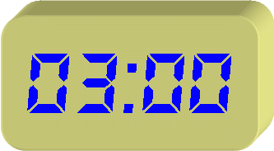















Chương trình con kiểm tra tính chẵn lẻ của số nguyên.
Chương trình con tính tổng bình phương của 2 số nguyên.

Slide 20
Chương trình con kiểm tra tính chẵn lẻ của số nguyên.
Chương trình con tính tổng bình phương của 2 số nguyên.

Slide 21
Chương trình con kiểm tra tính chẵn lẻ của một số nguyên.
Chương trình con tính tổng bình phương của 2 số nguyên.
  void KT_ChanLe(int c)
  {
  if (c%2==0) cout<<"Yes";
  else cout<<"No";
  }
  int Tong_BinhPhuong(int x, int y)
  {
  int s;
  s = x*x + y*y;
  return s;
  }

Slide 22

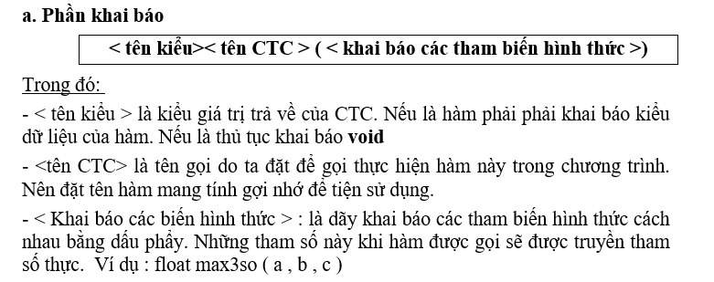

Slide 23
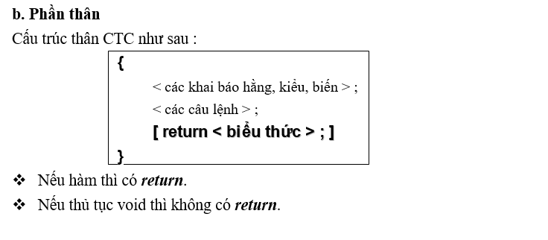

Slide 24
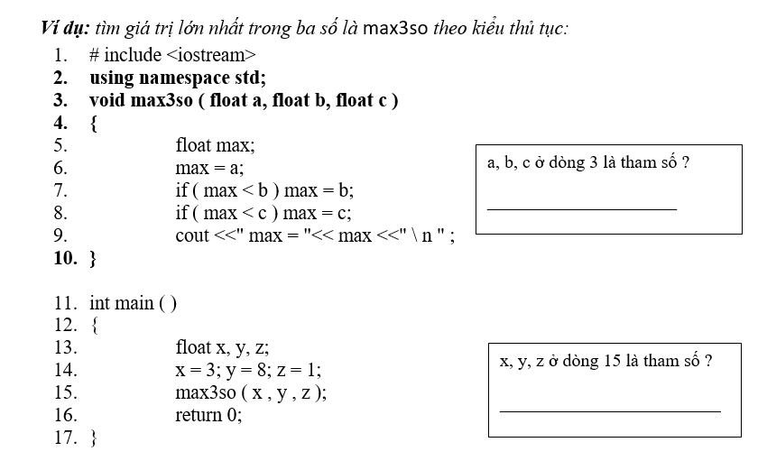

Slide 25
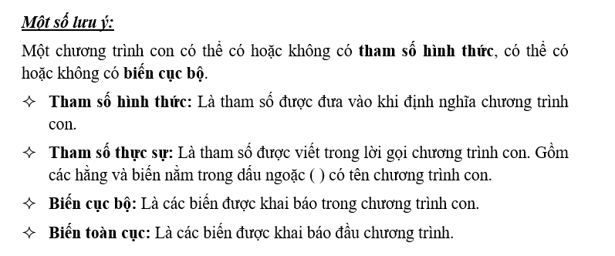

Slide 26
HƯỚNG DẪN VỀ NHÀ
Học bài.
Xem trước bài: Ví dụ về cách viết và sử dụng chương trình con.

